Slide 1
Site vitrine
Ennasser Oussama
Mourig abdellah
Ouafae ghailan

Slide 2
Plan :
Analyse de besoin
Analyse technique
Conception
Réalisation
Conclusion

Slide 3
Analyse de besoin:
Réaliser un site vitrine pour montrons les modèle des voiture.

Slide 4
Analyse technique:
HTML niveau 2
CSS niveau 2
Javascript niveau 1
Github niveau 1
Gestion de projet niveau 1
bootstrap niveau 1

Slide 5
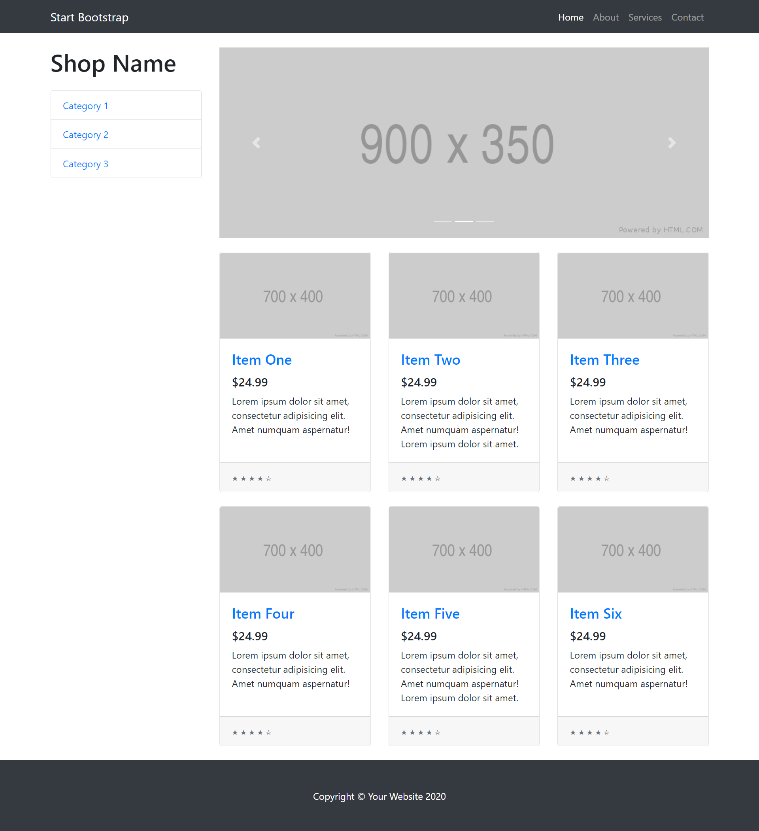
Conception :

Slide 6
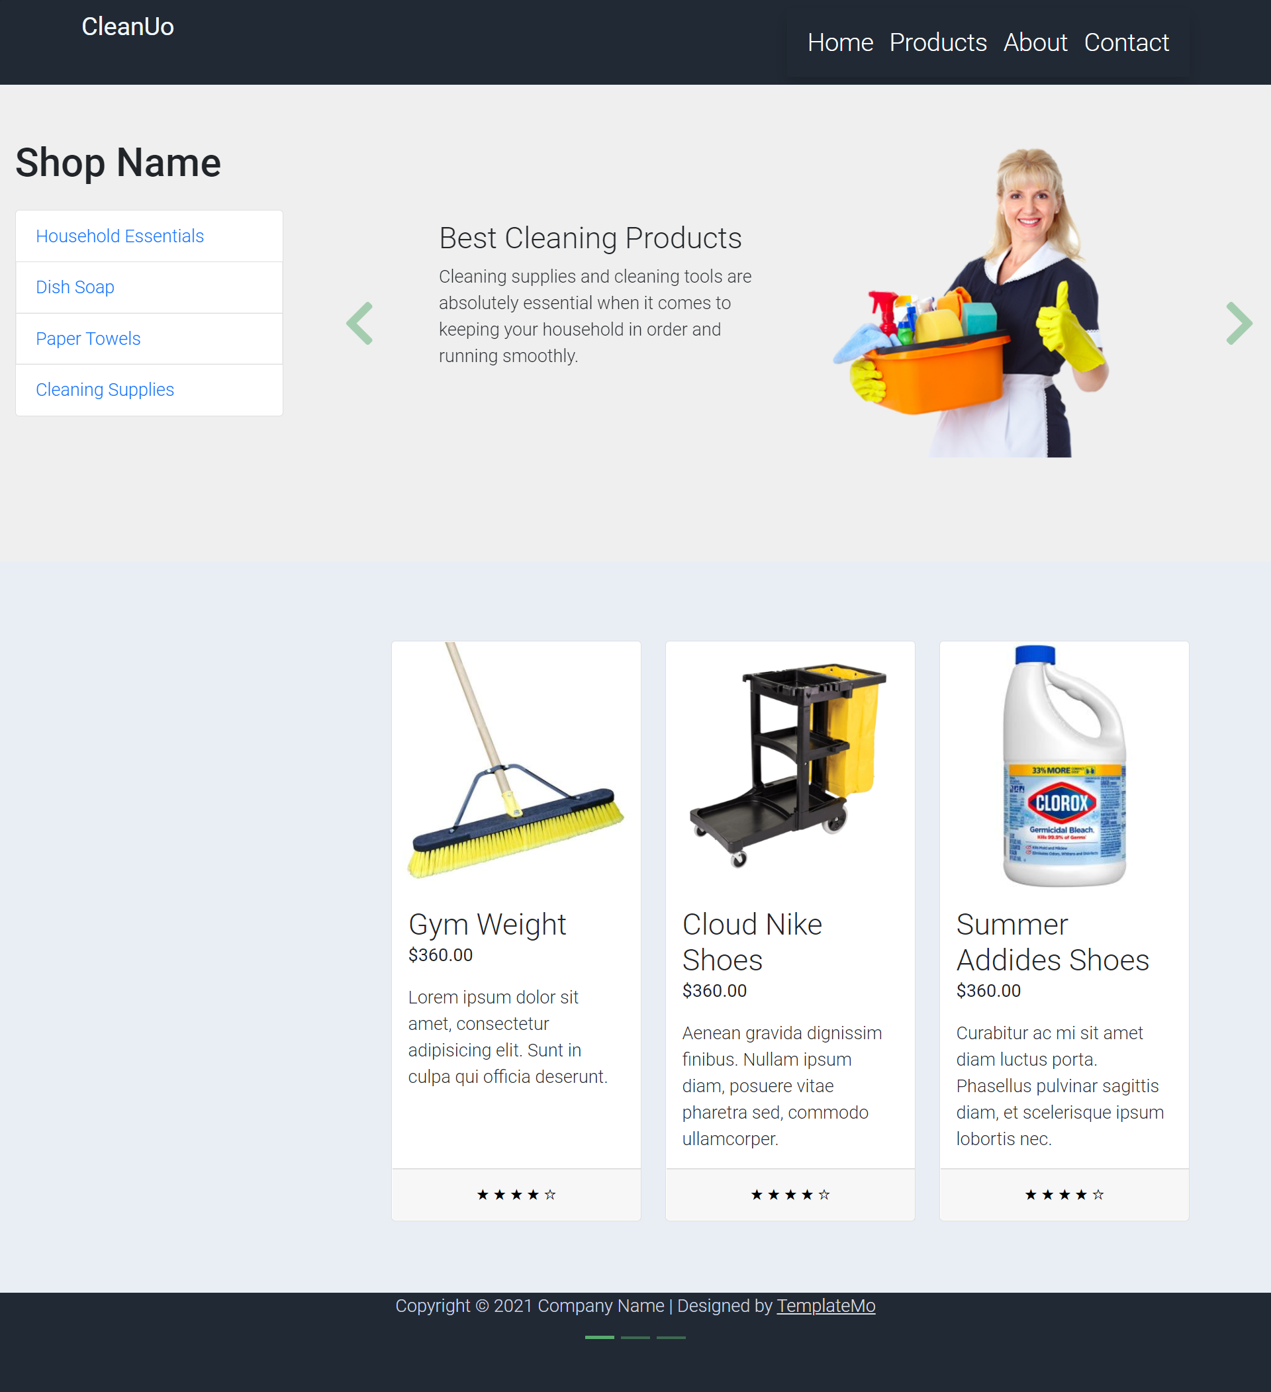
Réalisation

Slide 7
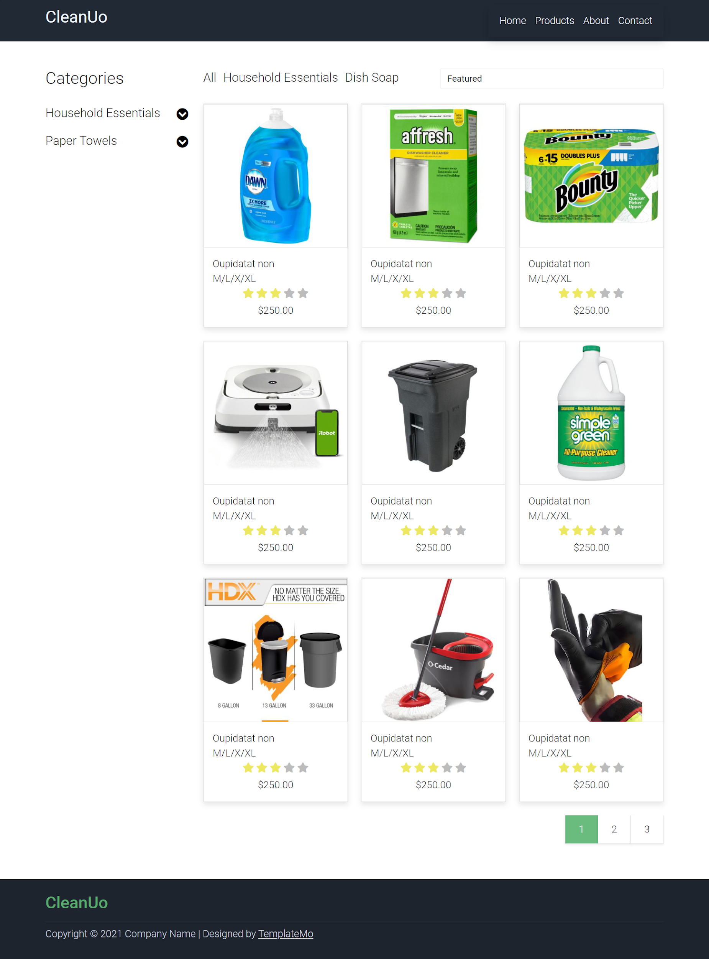

Slide 8
Conclusion:
-Difficile de travailler en groupe en utilisant Github.
-Difficile de modifier le template qui contient bootstrap.

